Slide 1
1 MARKETING
1. Kaj je osnova marketinga? -> Zgodba v TV spotu: Žar legende, Lidl -> Proizvodnja igrač: plišasti medvedki
2. Katere so bile značilnosti proizvajalca in prodajalca, ki je bila ista oseba na začetku zgodovine? -> 1
3. Ali je bil prej kupec ali ponudba?
4. O čem mora razmišljati prodajalec?
5. Kakšno ponudbo je treba pripraviti za kupca, če poznamo njegove potrebe, želje, strahove, hrepenenja …?
6. Kaj je naloga marketinga?

Slide 2
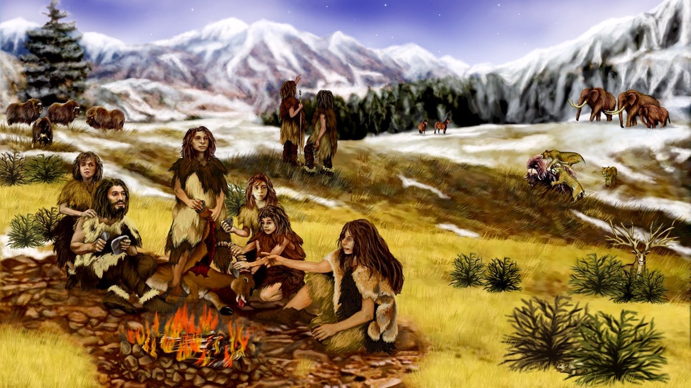

Slide 3
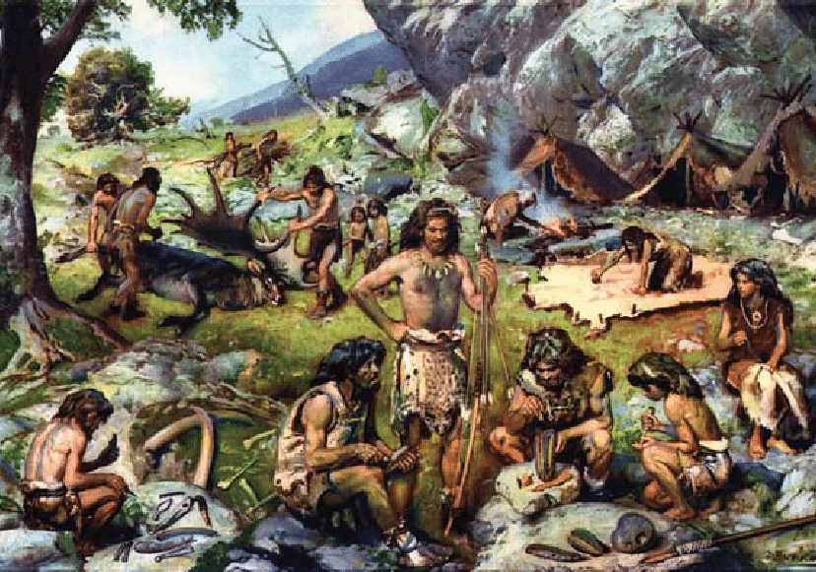

Slide 4
